Slide 1
סיווג קטלניות תאונת דרכים כתלות במאפייני האירוע
מזלר אפי- 312719602
לזרוף שלו- 300209202

Slide 2
תאונות דרכים - ההיבט האנושי.
תאונת דרכים היא תאונה שבה מעורב כלי רכב אחד או יותר שנועד לנסיעה על דרך סלולה או על דרך עפר.
על פי נתוני ארגון הבריאות העולמי, בכל שנה 1.2 מיליון אנשים נהרגים וכ-20 עד 30 מיליון נפצעים בתאונות דרכים ברחבי העולם. העלות הכלכלית העולמית השנתית של תאונות הדרכים הוערכה בשנת 2003 ב-518 מיליארד דולר בשנה, ועלותן למשק הישראלי הוערכה בשנת 2019 בכ-17 מיליארד שקל בשנה.

Slide 3
תאונות דרכים בישראל
שיעור ההרוגים בתאונות דרכים בישראל נמצא בירידה מתמדת מאז אמצע שנות ה-70 אז עמד שיעור ההרוגים על כעשרים הרוגים ל-100,000.
בשנת 2016 עמד הנתון על 4.3 הרוגים ל-100,000 תושבים. (בשנת 2009 עמד על כ-5.2 הרוגים בשנה ל-100,000 תושבים).
בהשוואה בינלאומית, ישראל היא אחת המדינות בעלות שיעור ההרוגים בתאונות דרכים לנפש הנמוך ביותר בעולם.
אם משווים את מספר ההרוגים למספר כלי הרכב, המצב בישראל פחות מזהיר - ישראל היא בעלת שיעור דומה של הרוגים למספר כלי רכב לזה של ארצות הברית, כ-15 הרוגים ל-100,000 כלי רכב, שיעור הגבוה מרוב מדינות מערב אירופה. שיעור ההרוגים לנסועה הוא כ-8.8 הרוגים למיליארד ק"מ.

Slide 4
סוג כלי הרכב המעורבים בתאונות
משאיות מעורבות בכ-17% מהתאונות הקטלניות בעוד הן מהוות רק 2.3% מכלי הרכב בישראל
אוטובוסים מעורבים בתאונות קטלניות פי 9.6 יותר מאשר כלי רכב פרטיים.
הסיבות העיקריות לכך הן כמות הנסיעות המרובה (לעומת כלי רכב פרטיים) והתנע הגדול של כלי הרכב הכבדים. כ-40% מתאונות הדרכים מתרחשות בערים.
מספרם של רוכבי האופנוע שנהרגים בתאונות דרכים גבוה יחסית לאחוז האופנועים בכלל אוכלוסיית כלי הרכב ויחסית לנסועה שלהם. כ-10% מכלל ההרוגים בתאונות הם רוכבי אופנוע, כאשר האופנועים מהווים רק ארבעה אחוזים מכלל כלי הרכב, ואחוז הנסועה שלהם הוא רק אחוז אחד מכלל כלי הרכב. מספר התאונות בישראל ללא יהודה ושומרון בהן היו מעורבים אופנועים בשנים 1990–2008 נע בין 2,300 ל-4,500 בשנה (בקירוב).

Slide 5
סיבות עיקריות לתאונות בישראל
אי-ציות לרמזור
סטייה מנתיב (בעיקר ניסיונות עקיפה על קו לבן רצוף)
אי-מתן זכות קדימה
אי-שמירת מרחק
מהירות מופרזת ביחס לתנאי הדרך (להבדיל ממהירות שאינה חוקית(
אי-מתן זכות קדימה להולכי רגל
כשליש מההרוגים בתאונות הם הולכי רגל. חלק ניכר מהולכי הרגל שנהרגו, נפגעו בעת שחצו מעבר חצייה מסומן.
על פי מחקרי הרשות לבטיחות בדרכים, תקופות של מתח ולחץ, לדוגמה פיגועים, מעלות את מספר תאונות הדרכים.

Slide 6
הולכי רגל ותאונות דרכים
בעשור האחרון הולכי רגל מהווים באופן עקבי כשליש מההרוגים בתאונות דרכים בישראל.
בשנת 2016 נהרגו 377 איש בתאונות דרכים, מהם 104 הולכי רגל (28%). בשנה זו נפצעו קשה 1,723 איש, 31% מהם הולכי רגל.
בשנת 2015 נהרגו 356 בני אדם, כשליש מתוכם (32%, שהם 114 איש) היו הולכי רגל.
מקרב הולכי הרגל שנהרגו או נפצעו קשה בדרכים עירוניות (3,398 איש המהווים 87%):
30% נפגעו במעברי חצייה (23% במעבר לא מרומזר ו-7% במעבר מרומזר) שאמורים לשמש, כביכול, מקומות בטיחותיים לחציית הולכי הרגל.
34% נפגעו בעת חצייה שלא במעבר חצייה
% 33 נפגעו לא בשעת חצייה (לדוגמא, נפגעו על הכביש או על המדרכה; אם כי ברוב המקרים מיקום הפגיעה איננו ידוע).

Slide 7
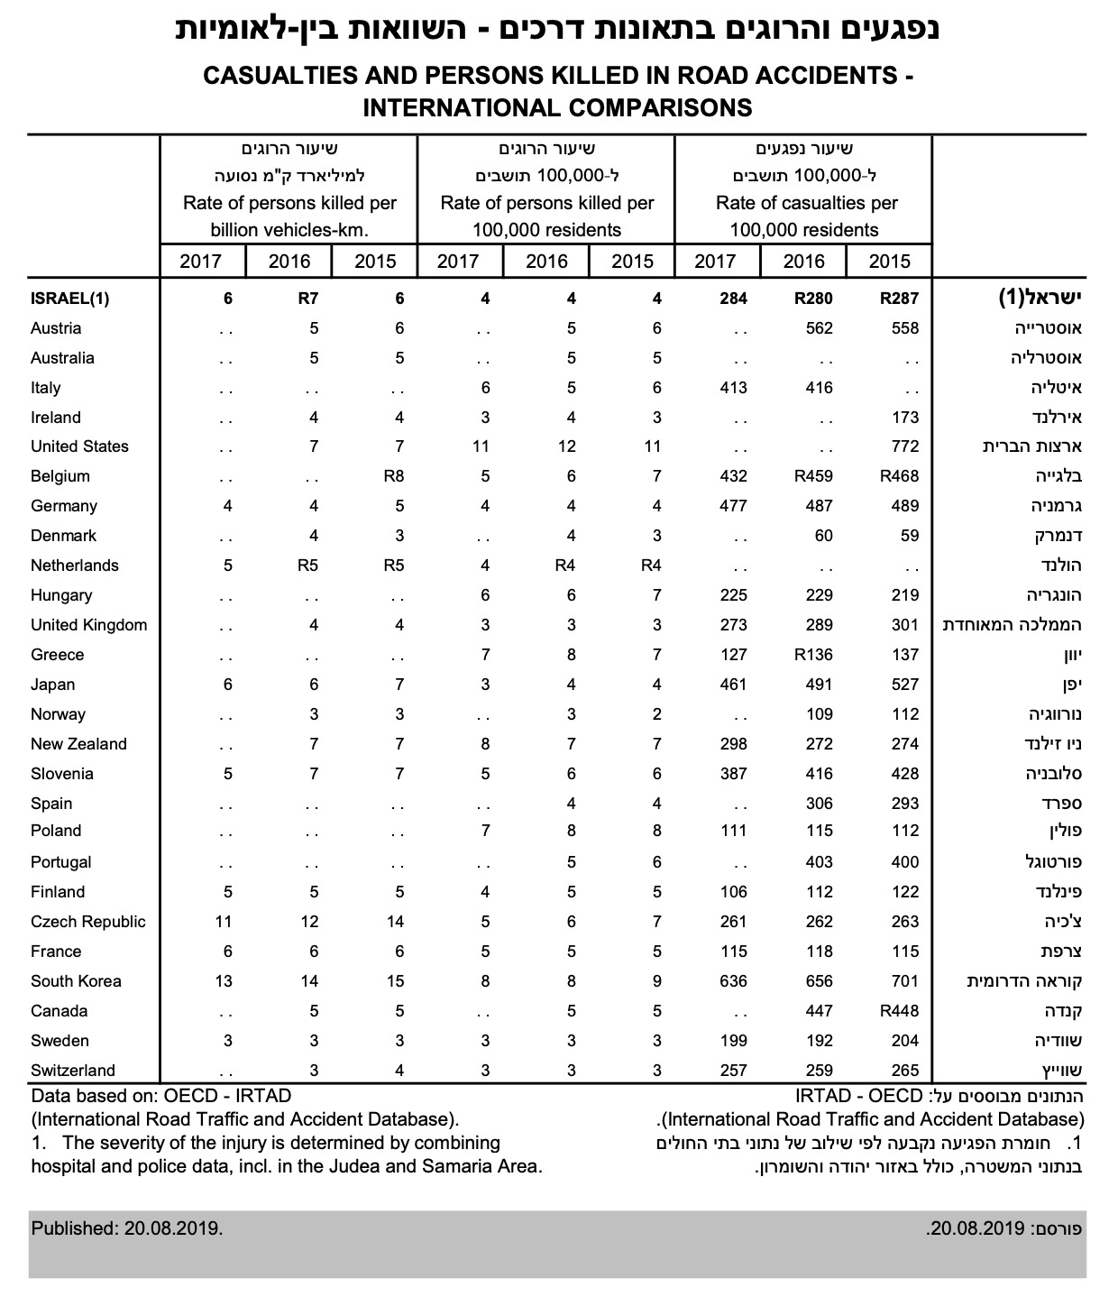

Slide 8
היפותזה
בהינתן מאפיינים של תאונת דרכים האם ניתן לחזות תאונת דרכים קשה ?

Slide 9
בסיס נתונים
Road type: type of the road in which the accident happened , categorical coding (1=Roundabout, 2=One way street, 3=Dual carriageway , 6= Single carriageway, 7=Slip road , 12= One way street/Slip road)
Speed limit : the max speed limit on road , continual decimal variable
First road class: class of the road (1= Motorway , 2=A(M) , 3=A ,4=A ,4=B , 5=C , 6= Unclassified)
Second road class: class of seconed road (0= Not at junction or within 20 metres ,1= Motorway , 2=A(M) , 3=A ,4=A ,4=B , 5=C , 6= Unclassified)
Junction control : sign post at the accident location (0= Not at junction or within 20 metres ,1= Authorised person , 2=Auto traffic signal, 3=Stop sign ,4=Give way or uncontrolled ,-1=Data missing or out of range)
Weather condition: weather condition at accident location (1= Fine no high winds,2= Raining no high winds, 3=Snowing no high winds ,4=Fine + high winds ,5=Raining + high winds ,6=Snowing + high winds , 7=Fog or mist , 8= Other , -1 = Data missing or out of range)
Road surface condition: Road surface condition at accident location (1= Dry 2= Wet or damp , 3=Snowi ,4= Frost or ice ,5= Flood over 3cm. deep ,6= Oil or diesel, 7= Mud , -1 = Data missing or out of range)

Slide 10
בסיס נתונים
Special condition at sight : categorical coding (0-none , 1= Auto traffic signal – out , 2= Auto signal part defective, 3= Road sign or marking defective or obscured, 4= Roadworks , 5= Road surface defective, 6= Oil or diesel ,7=mud ,-1= data missing )
Light condition : (1= Daylight , 4=Darkness - lights lit , 5=Darkness - lights lit ,6=Darkness - no lighting , 7=Darkness - lighting unknown , -1=Data missing or out of range)
Junction detail : (0= Not at junction or within 20 metres ,1= Roundabout, 2=Mini-roundabout traffic signal, 3=T or staggered junction ,5=Slip road ,6=Crossroads , 7=More than 4 arms (not roundabout) ,8=Private drive or entrance , 9=Other junction, -1=Data missing or out of range)

Slide 11
האלגוריתמים שנבחרו
Logistic regression
Multi layer Perceptron
Random forest

Slide 12
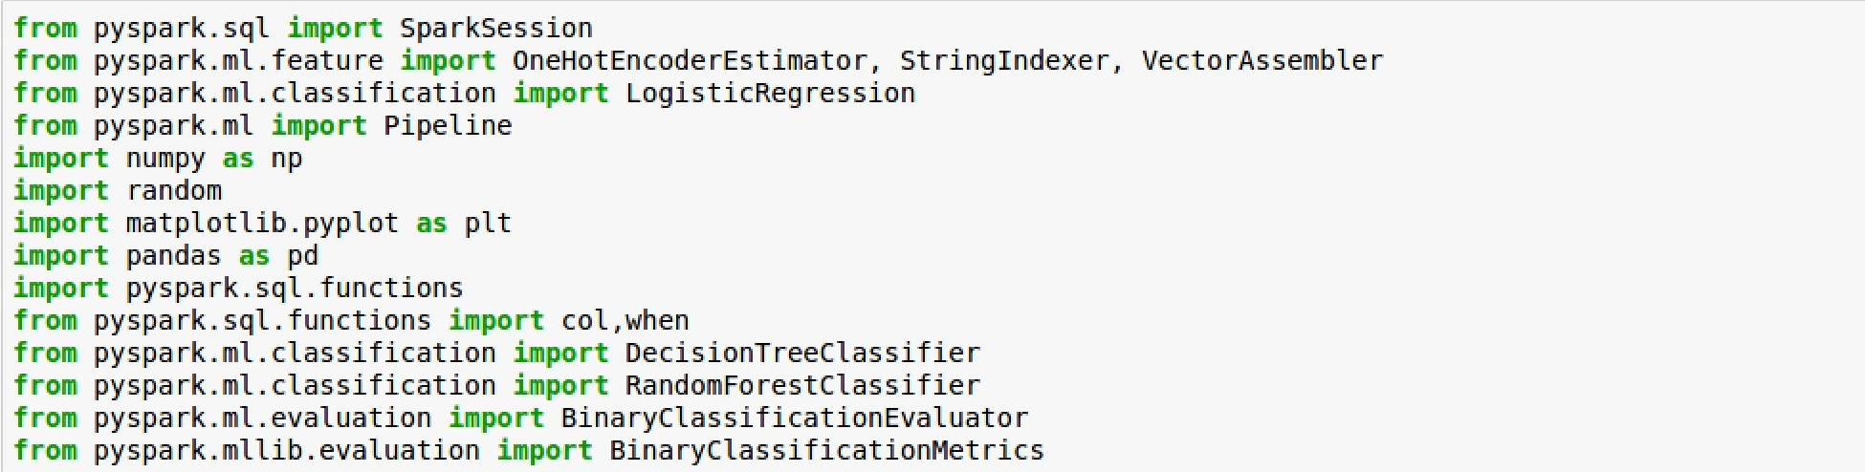
עיבוד בסיס הנתונים
מחיקת שורות שיש בהם מאפיינים ריקים (/NULLמחרוזת ריקה)
מחיקת שורות שבהם מופיע קידוד -1 מאחר וזה קידוד לנתון ריק
הפיכת המשתנה התלוי (חומרת התאונה ) לבינארי כלומר תאונה חמורה או קלה
חלוקת הנתונים לאימוןTraining) ) ולבדיקה (Test) ביחס של 0.8 0.2

Slide 13
עיבוד בסיס הנתונים מחיקת שורות שיש בהם מאפיינים ריקים
בdata set שלנו התגלו תאים שבהם לא היה מידע או שהמידע היה NULL מאחר ומצב כזה יכניס רעש למודל בחרנו להתייחס לשורה כזו כלא רלוונטית לאימון / מבחן

Slide 14
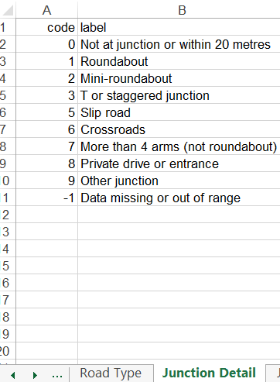
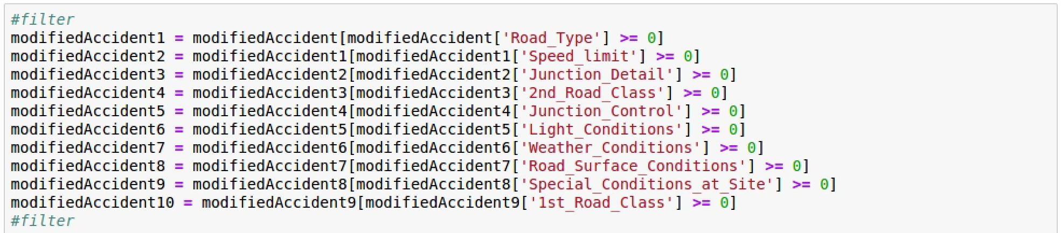
עיבוד בסיס הנתונים מחיקת שורות שבהם מופיע קידוד -1 מאחר וזה קידוד לנתון ריק
ישנן משתנים בלתי תלויים אשר הקידוד בהם למידע ריק או לא תקין הינו -1 , שורות בהם ישנו מידע חסר כלומר -1 בחרנו להוריד מהבסיס נתונים עבור בניית ובחינת המודל.

Slide 15
עיבוד בסיס הנתונים הפרדת המשתנה התלוי משאר משתני הטבלה
בשלב הלמידה של האלגוריתם, מתבצעת הפרדה של המשתנה התלוי על מנת להשוות את תוצאת האלגוריתם עם התוצאה האמיתית, ובכך לשפר את יכולת הסקת המסקנות שלו.
בשלב הבדיקות האלגוריתם משתמש בהפרדה זו על מנת לחשב את אחוזי הדיוק שהגיע אליהם

Slide 16


עיבוד בסיס הנתונים חלוקת הנתונים לאימוןTraining) ) ולבדיקה Test))
כל אלגוריתם שלMachine Learning מחולק לשני שלבים: (1) שלב הלמידה (2) ושלב הבדיקה.
לכל חלק באלגוריתם מוקצה חלק אחר מבסיס הנתונים.
80% מהנתונים שימשו לשלב הלמידה של האלגוריתם וה-20% הנותרים לשלב הבדיקה
20%
80%

Slide 17
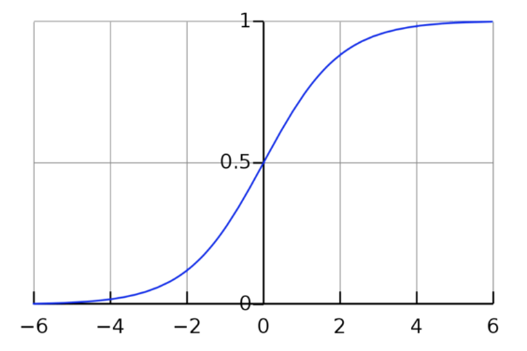
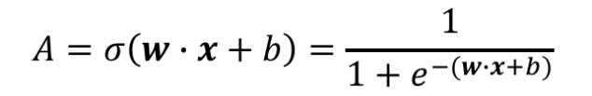
Logistic regression
פונקציית הסיגמואיד
פונקציה לוגיסטית (פונקציה בעלת עקומה בצורת S), אשר באמצעותה מחושב ערך החיזוי. הפונקציה מניבה פלט בין 0 ל-1 עבור משתנה תלוי שהוא בינארי.
אם נקבל תוצאה גדולה או שווה ל-0.5 נקבע 1 עבור המשתנה, אחרת 0.
פונקציית הסיגמואיד מקבלת כקלט וקטור משקלים w (Weight) מוכפל במשתנים הבלתי תלויים x, ואל תוצאת הכפל מחברים את הסטייה b.

Slide 18
Logistic regression
פונקציית ההפסד
נרצה למצוא את הערך הטוב ביותר עבור המשקלים באמצעות מזעור פונקציית ההפסד למינימום.
תחילה, נבחר ערך רנדומלי עבור המשקלים וכדי למדוד את טיב האלגוריתם נחשב את פונקציית ההפסד המוגדרת כך:
כאשרy ̂ הוא וקטור תוצאת פונקציית הסיגמואיד (החיזוי), y הוא וקטור המשתנים התלויים של סט האימון.

Slide 19

Logistic regression
פונקציית העלות
מטרת פונקציית ההפסד היא למזער את השגיאה בין ערך החיזוי לבין הערך האמיתי וכך להגיע לפתרון אופטימלי.
כדי לקבל תוצאה שימושית יש לחשב את הממוצע של פונקציית ההפסד עבור כל סט האימון.
פונקציה זו נקראת פונקציית עלות
כאשרy ̂ הוא וקטור תוצאת פונקציית הסיגמואיד (החיזוי), y הוא וקטור המשתנים התלויים של סט האימון. m היא כמות הנתונים.
נמצא את הערכים של הפרמטרים w ו-b כדי למזער את פונקציית העלות.

Slide 20

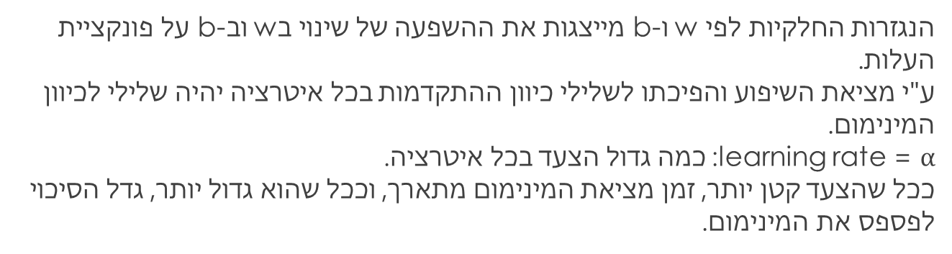
Logistic regression
Gradient Descent
אלגוריתם אופטימיזציה למציאת מינימום של פונקציה.
משתמשים בו על מנת למזער את פונקציית העלות.
במקרה של פונקציית העלות נצטרך להגדיל או להקטין את המשקלים w ואת הסטייה b.
הנגזרות החלקיות לפי w ו-b מייצגות את ההשפעה של שינוי בw וב-b על פונקציית העלות.
ע"י מציאת השיפוע והפיכתו לשלילי כיוון ההתקדמות בכל איטרציה יהיה שלילי לכיוון המינימום.
$α$ = learning rate: כמה גדול הצעד בכל איטרציה.
ככל שהצעד קטן יותר, זמן מציאת המינימום מתארך, וככל שהוא גדול יותר, גדל הסיכוי לפספס את המינימום.

Slide 21
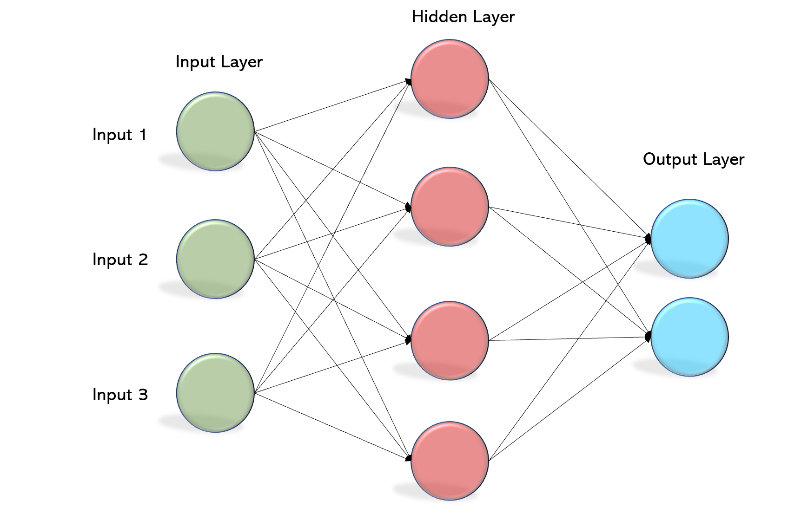
Multi Layer Perceptron
אלגוריתם multi layer perceptron הוא סוג של רשת עצבים מלאכותית, רשת צמתים (נוירונים), המשמש לסיווג בינארי
האלגוריתם מורכב לפחות משלושה שכבות של צמתים, שכבת הקלט, שכבה נסתרת (שלא ניתנת לצפייה) ושכבת פלט, כל צומת בשכבה אחת מחוברת לצומת בשכבה הבאה עם משקולת

Slide 22
Multi Layer Perceptron
רשת עצבים מלאכותית מקבלת קלט כווקטור
פרט לצמתי הקלט, כל הצמתים האחרים (המייצגים פונקציה) ממפים כניסות לפלטים על ידי שילוב לינארי של הכניסות עם משקולות הצומת והbias, ויישום פונקציית הפעלה לא לינארית (סיגמואיד בspark) המגדירה את הפלט בהינתן קלט.
לצורך אימון, האלגוריתם עושה שימוש בטכניקת למידה הנקראת backpropagation, מודל מתמטי חישובי שפותח בהשראת תהליכים מוחיים או קוגניטיביים.
הלמידה מתרחשת בנוירון על ידי שינוי המשקולות (בדרך כלל מייצגות את הקישוריות בין נוירונים בתוך הרשת) זאת על סמך כמות השגיאה בפלט לעומת התוצאה הצפויה.
הטעויות מחלחלות בחזרה ברשת ומתבצעים כוונוני משקלות בעזרת האלגוריתםGradient descent, המנסה להקטינן.
במידה ותיקוני המשקולות נעשים בשיעור קטן, גדל הסיכוי להתכנסות של רשת העצבים לטעות מינימלית, יתכן שתהיה התכנסות למינימום מקומי, אבל בפועל השיטה נותנת תוצאות טובות וזאת משום שניתן להפעילה מספר פעמים עם משקולות התחלתיות שונות.

Slide 23
Random forest
האלגוריתם של יערות אקראיים בונה מקבץ של עצים רבים
כמו כן, האלגוריתם מגריל תצפיות (במקום להשתמש בכל התצפיות הוא משתמש במדגם שלהן), לצורך בנייתו של עץ.
אלגוריתם זה יכול לצמצם את ההשפעות של קורלציה בין משתנים, וכמו כן, הוא נותן הזדמנות למשתנים מסבירים שונים לבוא לידי ביטוי, אפילו אם הם לא בעלי העוצמה החזקה ביותר.

Slide 24
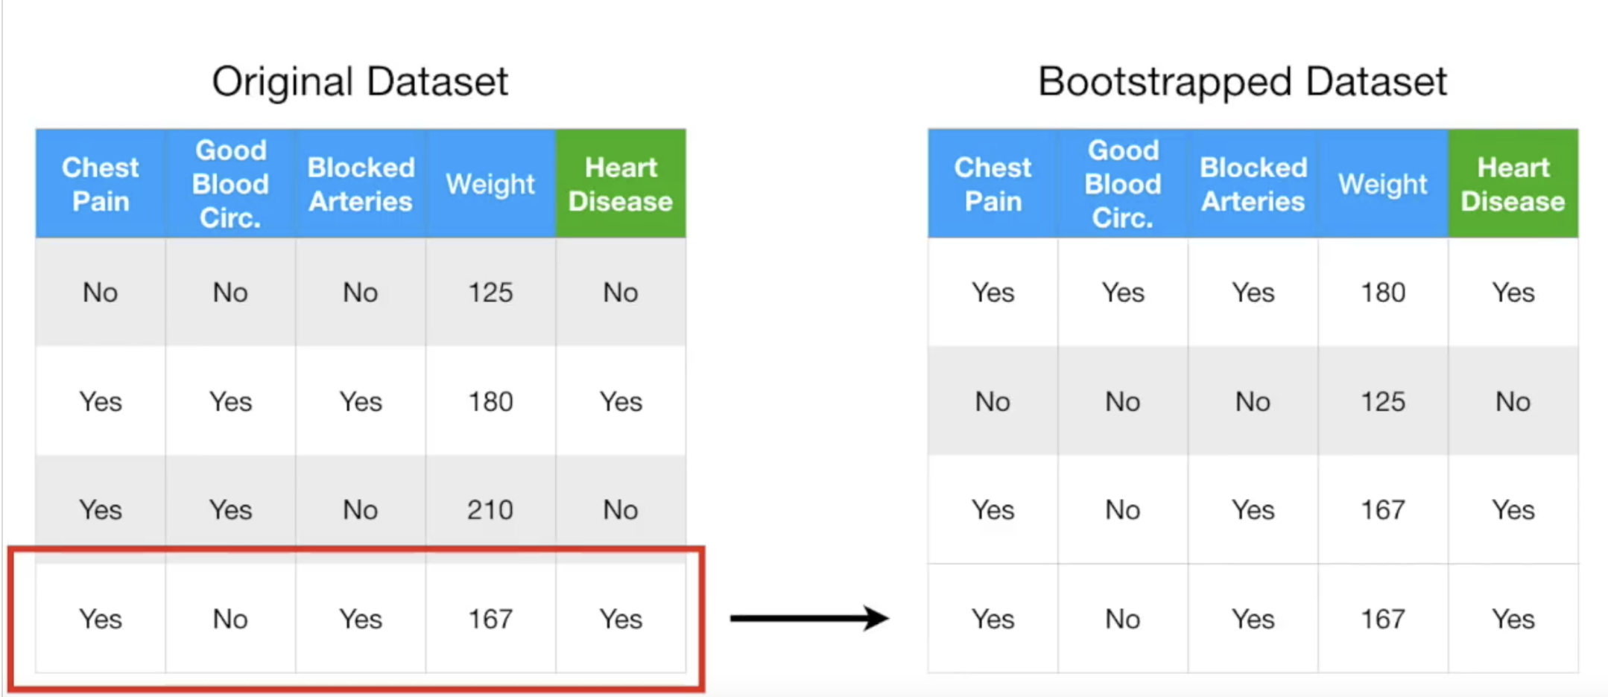
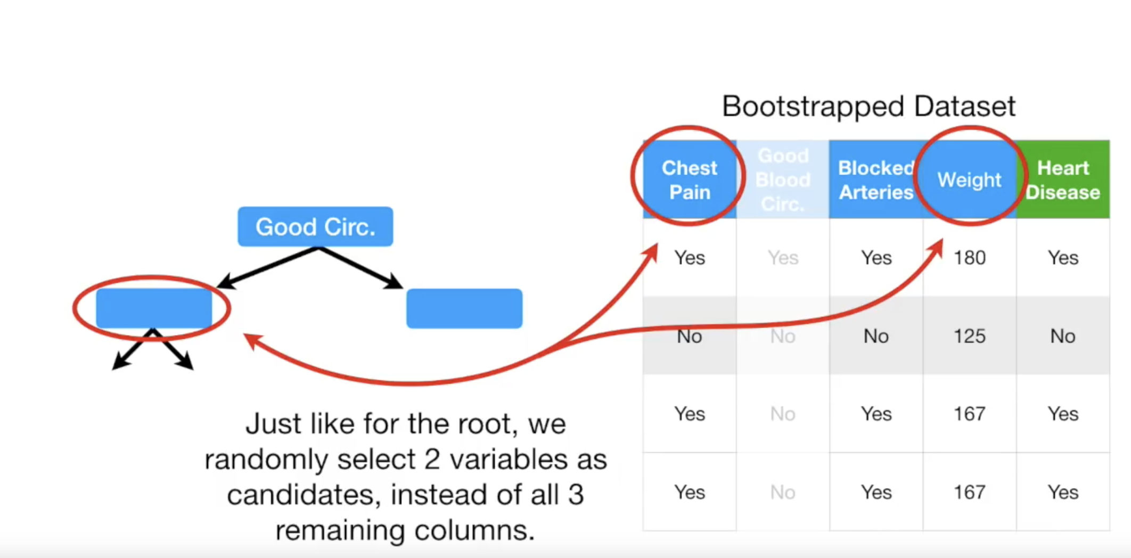
Random forest
ראשית האלגוריתם ייצור bootstrap dataset, מתוך הטבלה המרכזית שלנו יבחר שורות אקראיות (ניתן לבחור שורות יותר מפעם אחת)
על טבלת זאת האלגוריתם יבנה עץ החלטה, בשלב הראשוני בחירת עמודות אקראית, חישוב מדד הgini והחלטה מי יהיה ,rootלאחר מכן בכל שלב יבחרו באופן אקראי עמודות שונות יחושב שוב מדד gini עד בניית עץ ההחלטה .

Slide 25
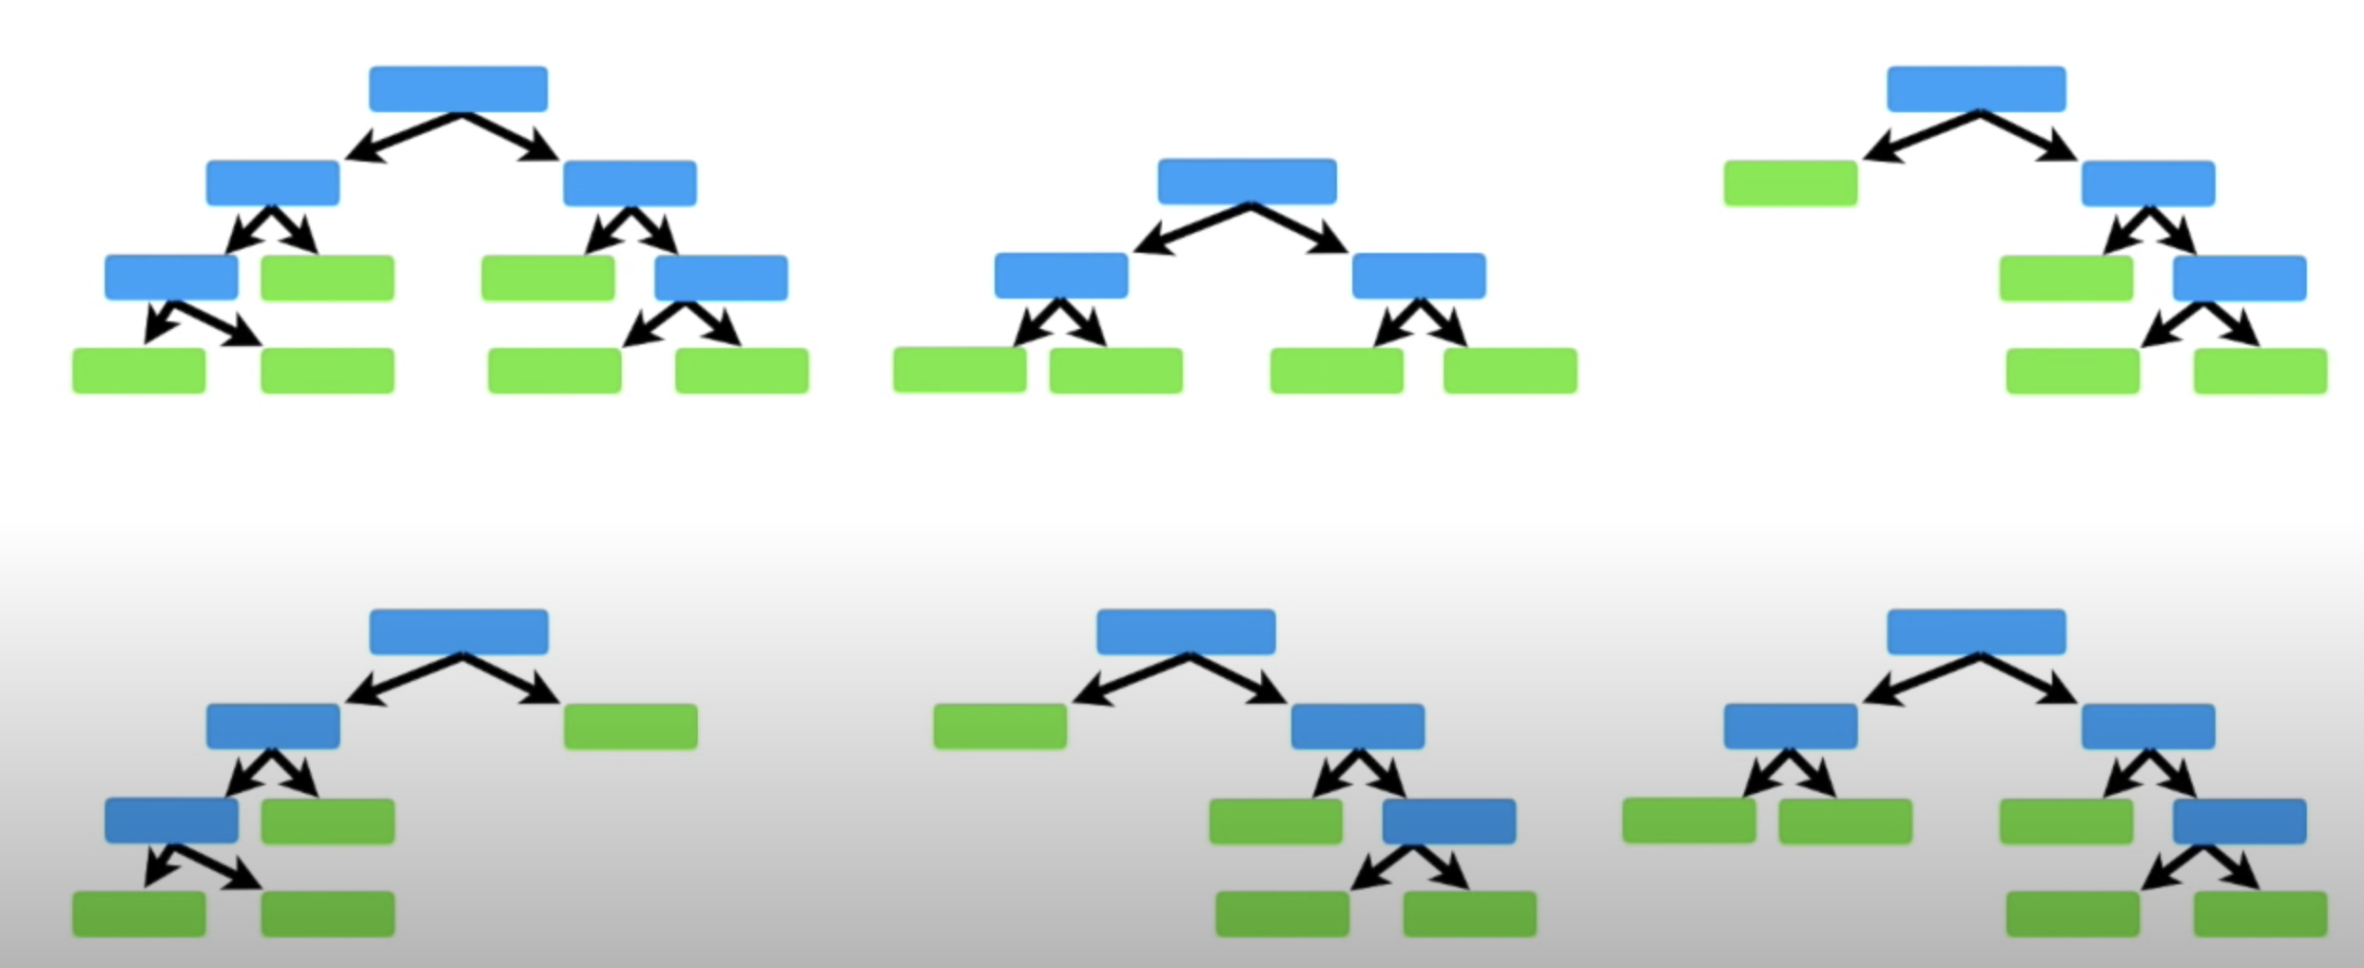
כעת חוזרים שוב ושוב על התהליך ובונים עצים שונים, בצורה כזאת מקבלים מגוון עצים שונים
לבסוף נריץ את הנתונים על כל העצים ונקבל תוצאה של כן/לא עבור כל עץ
לבסוף התוצר המתקבל הוא ממוצע החיזויים על פני כלל העצים

Slide 26
מסקנות

Slide 27
קצת פילוסופיה לקראת סיום..
אין ספק שאם נדע לחזות במדויק כתלות במאפיינים מסוימים את חומרת תאונות הדרכים , המדינה והאזרחים יוכלו לתת דגש על המאפיינים הללו ובכך להוריד בצורה ניכרת את כמות הנפגעים מתאונות אלו.
אחד היתרונות הגדולים בשימוש באלגוריתמי סיווג כפי שעשינו במחקר שלנו הוא שלאחר תהליך לימוד ובחינה של המכונה ניתן להגיד מה דיוק החיזוי שמתקבל על סמך המאפיינים שנבחרו ובכך לזהות האם למאפיינים הללו ישנה השפעה על חומרת התאונה (במידה ולא הייתה המודל על בסיסם לא היה מצליח לחזות את חומרת התאונות ).
יתרון נוסף הוא יתרון האוטומטיות והיעילות , בעזרת האלגוריתמים והתשתית שבחרנו הצלחנו בעשרות שניות בודדות לבנות מודל שיאפשר חיזוי של חומרת התאונה כתלות במאפיינים קבועים וזאת עבור מיליון ומאתיים אלף תאונות שונות!

Slide 28
תרומת המחקר למאבק בתאונות דרכים
המסקנות שלנו מהעבודה הן שניתוח נתוני עתק בשילוב אלגוריתמי סיווג הינם כלים שיכולים לעזור מאד ללמוד על גורמי סכנה בתאונות דרכים ולהציף הזדמנויות חדשות וכיווני הסתכלות חדשניים במאבק זה.
לדעתנו בעתיד ניתן יהיה לשלב טכנולוגיות מידע (טלפון , WAZE, מחשבי הרכב וכו) עם אלגוריתמים מהסוג שעבדנו איתם על מנת לחשב בזמן אמת את מידת הסכנה של הנהג במידה ותתרחש תאונת דרכים (טכנולוגיות המידע יוכלו לספק את הנתונים הנדרשים בגזרת המאפיינים ועל בסיסים האלגוריתמים המדוברים יוכלו לחזות את מידת הנזק של התאונה עוד לפני התרחשותה).

Slide 29
ביבליוגרפיה
https://www.gov.il/BlobFolder/reports/injury_to_pedestrians_in_israel/he/injury_to_pedestrians_in_israel.pdf
https://www.cbs.gov.il/he/publications/DocLib/2019/19.ShnatonTransportandRoadSafety/st19_21.pdf
https://he.wikipedia.org/wiki/%D7%AA%D7%90%D7%95%D7%A0%D7%AA_%D7%93%D7%A8%D7%9B%D7%99%D7%9D
https://www.kaggle.com/
Risk and protection factors in fatal accidents ; Emmanuelle Dupont 1a , Heike Martensena , Eleonora Papadimitrioub , and George Yannisb

Slide 30
הסוף..
תודה רבה !!!!

